Slide 1
FORO REGIONAL DE ALTO NIVEL DE LA PLATAFORMA CONSULTIVA ABIERTA EN LA ASOCIACIÓN REGIONAL III Cartagena de Indias, Colombia, 18 -22 Julio 2022
Colaboración Público-Privada en el SMN de Argentina

Slide 2
Algunas reflexiones
Cualquier colaboración público-privada tiene que ser mutuamente beneficiosa.
La relación con la academia también debe ser tenida en cuenta como socia estratégica para alcanzar la misión de los SMHNs y conformar parte de la alianza público-privada.
Es necesario generar un acuerdo entre los distintos actores que garantice que los SMHN accedan al financiamiento necesario para cumplir con su misión.

Slide 3
Caso 1: mejora en la calidad de datos provistos por radares de fabricación argentina

Slide 4
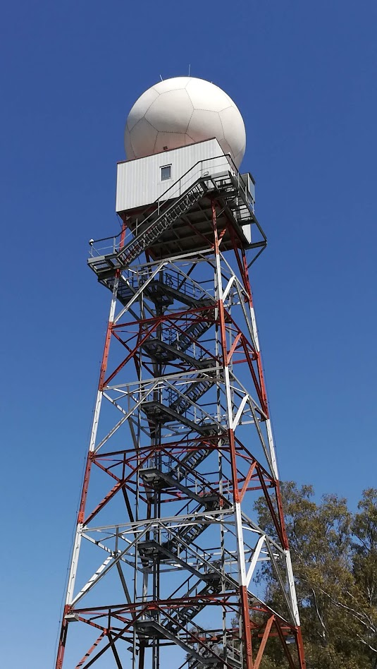
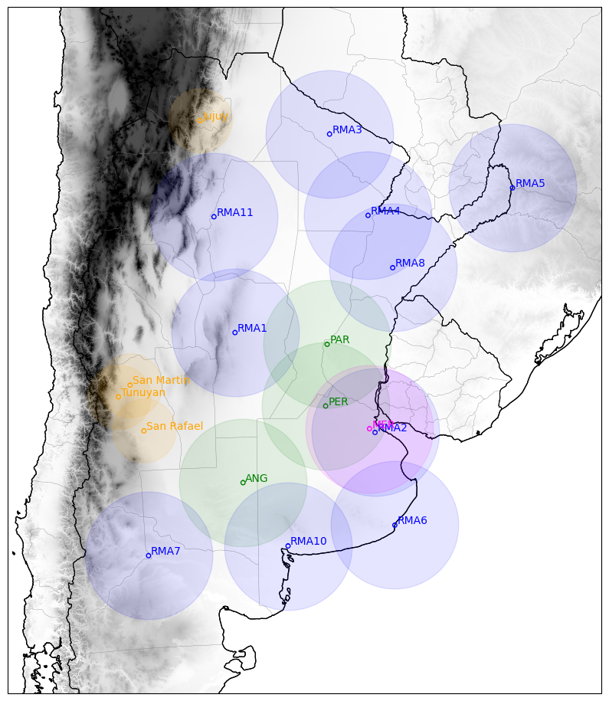
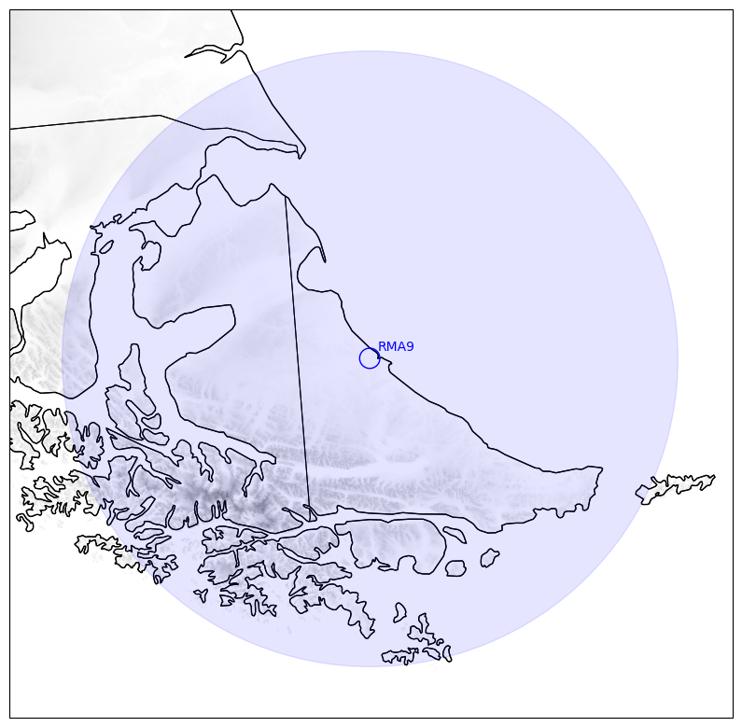
Red de radares SINARAME
Proceso de mejora continua de calidad de datos
La red argentina de radares meteorológicos ha experimentado una expansión sin precedentes en los últimos 7 años de la mano del proyecto SINARAME. La empresa INVAP S.E. fue la encargada de fabricar radares Doppler de doble polarización para operar en banda C denominador RMA (Radar Meteorológico Argentino).
Brasil
Paraguay
Uruguay
Hacer un uso adecuado de la información provista por los radares meteorológicos implica trabajar en el monitoreo de la calidad de los datos, lo cual lleva a un proceso de mejora continua del sistema de procesamiento presente en los radares RMA.
Chile

Slide 5
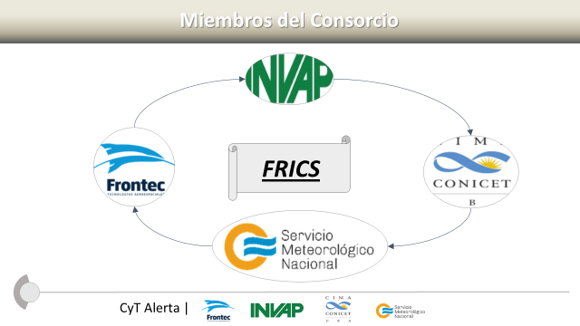
¿Cómo nace esta colaboración?: creando un consorcio público-privado

Slide 6
Mesa de trabajo
Integrada por organismos gubernamentales, universidades, institutos de investigación y privados, el objetivo es trabajar en la mejora continua de la calidad de los datos que generan los radares meteorológicos RMA.
El perfil de los RRHH involucrados mayormente es del área de la Ingeniería Electrónica, con especialización en procesamiento de señales radar, y de Ciencias de la Atmósfera (Meteorología).

Slide 7
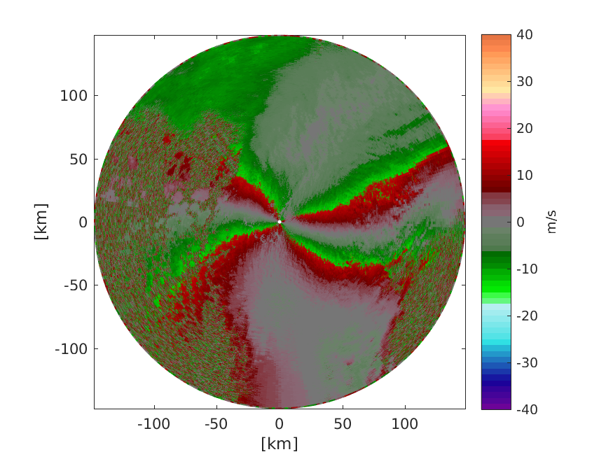
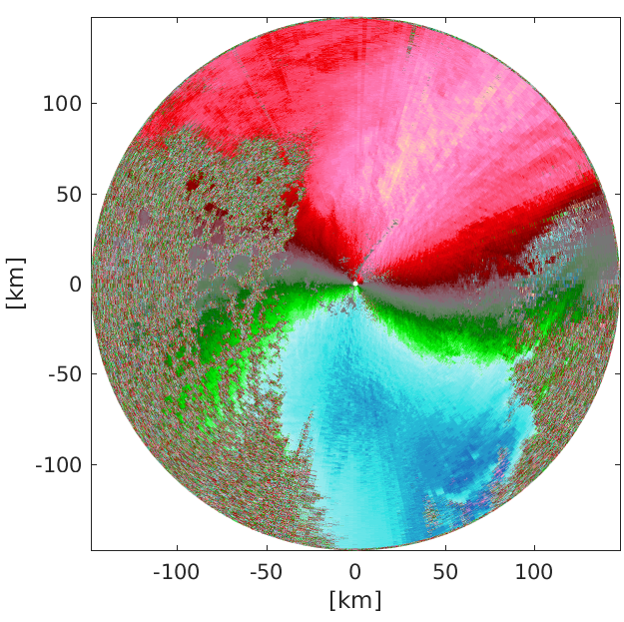
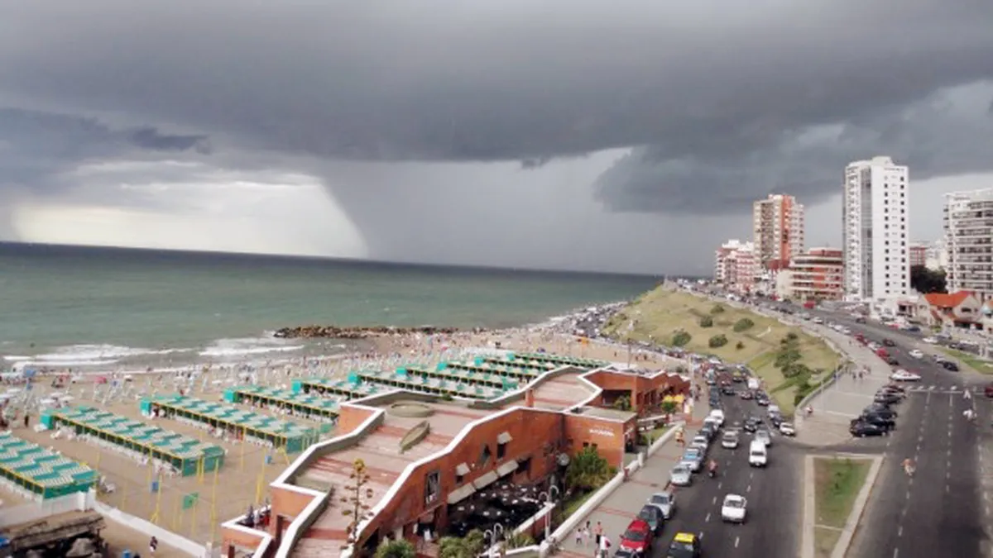
Acciones
Brasil
Paraguay
Las primeras acciones de la mesa se centraron en mejorar la calidad del producto Doppler (campo de velocidad radial).
Para ello se acordó la implementación de forma temporal del procesamiento que aprovecha la utilización de dos PRT alternadas (staggered PRT) en los radares RMA1 (Córdoba) y RMA6 (Mar del Plata).
A lo largo de una serie de encuentros mensuales se fueron analizando los resultados de dichos experimentos y en las próximas semanas INVAP estará realizando una actualización del procesador que incorpora una nueva versión con las mejoras surgidas de esta mesa de trabajo.
Producto original
Uruguay
RMA6
Chile
Producto nuevo
PRT: frec. de repetición de pulsos del radar

Slide 8
Caso 2:Disponibilización de pronósticos en alta resolución

Slide 9
Open Data Sponsorship Program de Amazon Web Services
Programa de AWS que permite la disponibilización de datos en la nube, sin costos para la institución ni los usuarios
Los datos deben mostrar un potencial de utilidad y contar con manuales de uso apropiados y demos
Allí podemos encontrar datos de: NEXRAD, GOES 16 & 17, ECMWF ERA5 , Radar Data y modelos de pronóstico del FMI, GEFS Re-forecasts, Modelos atmosféricos de Météo-France, Red de radares de Colombia (IDEAM)… ver https://registry.opendata.aws/

Slide 10
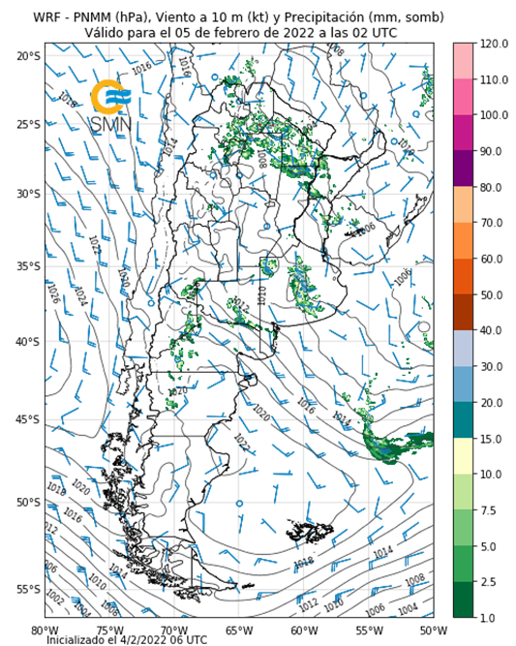
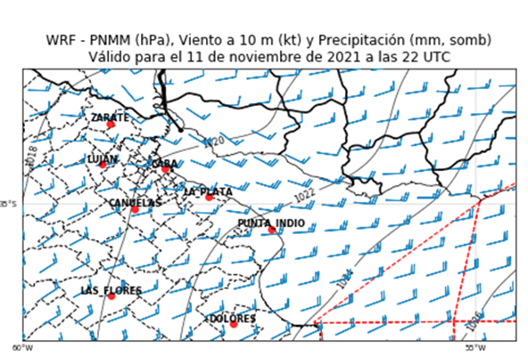
Datos de pronósticos deterministas a 3 días, horario,
dos ciclos diarios 4 km de resolución,
La más alta resolución y calidad disponible en la región para ser descargados
Pronósticos operacionales desde enero 2020
Disponible en AWS desde enero 2021: Temp sup, precip, viento sup, T min y T max
Las variables se

Slide 11
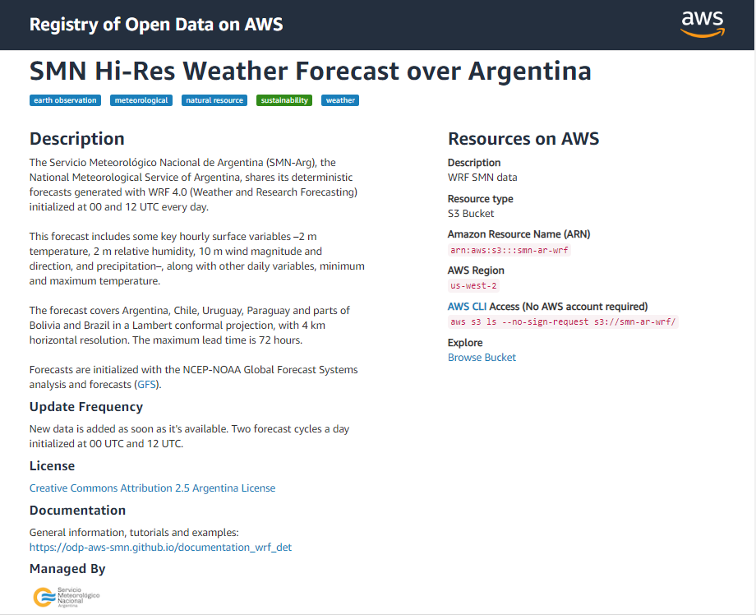
https://registry.opendata.aws/smn-ar-wrf-dataset/
Dirección de acceso (abierto)
Documentación

Slide 12
Pronósticos en la nube
https://registry.opendata.aws/smn-ar-wrf-dataset/
Desde abril de 2022 el SMN disponibiliza los pronósticos numéricos a 3 días producidos con el modelo WRF-SMN. Esto surge a partir de una nueva política de datos y gracias al apoyo de Amazon Web Services (AWS) con su programa Open Data Sponsorship Program.
Innovación
Big data
Datos abiertos
Pronósticos
Acceso a los datos
Usuarios
Generación de productos
(página web, APIs, etc.)
Notes:
Los invitamos a que sean creativos y generen sus propios productos a partir de los pronósticos numéricos generados en el SMN.

